Slide 1
多目的マルチタスク最適化
ナップサック問題の提案
瓜田 俊貴

Slide 2
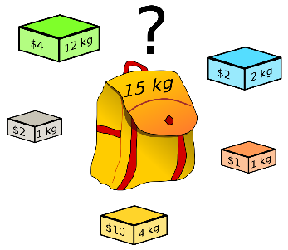
提案する問題
下記のパラメータを用いてナップサック問題を作成
重さ : [10, 100]の整数値
価値 : [10, 100]の整数値
ナップサック許容量: (アイテムの総重量)/2
H. Ishibuchi, N. Akedo, and Y. Nojima, “Behavior of multiobjective evolutionary algorithm on many-objective knapsack problems,” IEEE Transactions on Evolutionary Computation, vol. 19, no. 2, Apr. 2015.

Slide 3


提案する問題
アイテム集合には変化を加えず，制約のみを変化させたタスクを作成する
$$\sum_{\text{i} \text{= 1}}^{\text{n}}{\text{w}\text{ij} \text{xi}\text{ < }\text{c}\text{j}}$$
w_{ij} : タスクjにおける
アイテムiの重み
$$\sum_{\text{i} \text{= 1}}^{\text{n}}{\text{w}\text{ij} \text{xi}\text{ < }\text{a}\text{c}\text{j}}$$
c_{j} : タスクjにおける
ナップサックの容量
α : 縮小率

Slide 4
予備実験
アイテム数が少ない場合で，PFがどのように変化するかを調査
目的数：2
アイテム数：15
縮小率：[0.6, 0.8, 1.0, 1.2, 1.4]
修復操作は，Greedy Repairを使用
実験設定

Slide 5
予備実験
各縮小率におけるPF
α
α
α
α
α
f₂(x)
f₁(x)

Slide 6
予備実験
元タスクでの，異なるタスクのパレート最適解の評価
α
α
α
α
α
f₂(x)
f₁(x)

